Slide 1
LICENCE
MUSCULATION

Slide 2
MUSCULATION
Définition :
La musculation est l'ensemble des actions réalisés contre résistance qui sollicite une masse musculaire, selon un objectif, afin d'en modifier les qualités intrinsèques tout en préservant l'intégrité physique du pratiquant.
(Levavaseur et Pozzo, Musculation avec et sans matériel, Dossier EPS)

Slide 3
MUSCULATION
Ensemble des actions réalisés contre résistance ... :
2 grandes catégories :
Musculation sans appareil :
- Poids de corps
- Masse d'un ou plusieurs segments autour d'une ou plusieurs articulations
- Masse d'un lest ou d'une résistance (élastique)
- Médecine-ball, balle lesté, ballon, Objets léger, ...

Slide 4
MUSCULATION
Ensemble des actions réalisés contre résistance ... :
Musculation avec appareil ou barre :
- Masse d'un poids mobilisé avec un appareil spécifique de musculation (Barre, plaque de fonte, poulie, presse, ...)
- Résistance pneumatique
Différentes actions peuvent être réalisés contre ces résistance :
- Développer une force supérieur
- Bloquer le mouvement avec une force équivalente
- Freiner le mouvement avec une force proche

Slide 5
MUSCULATION
Qui sollicite une masse musculaire ... :
But : Mobiliser un muscle, un groupe musculaire ou une chaine musculaire
Action : Sur les muscles striés squelettiques (environ 570)
Fonction : - Production de mouvement
- Stabilisation de la posture
Propriétés : - Excitabilité électrique
- Contractibilité
- Extensibilité (étirement sans déchirement)
- Elasticité (retrouve longueur et forme)

Slide 6
MUSCULATION
Selon un objectif ... :
Différentes motivations conduisent à la pratique de la musculation :
- Accompagner un projet sportif
- Conduire un développement physique relatif à des objectifs de forme ou de prévention
- Solliciter la musculature pour un développement esthétique personnalisé

Slide 7
MUSCULATION
Afin d'en modifier les qualités intrinsèques ... :
Adaptations physiologiques du (ou des) muscle(s) sollicité(s) en fonction du type d'efforts.
Distinction en fonction des qualités physiques :
- Force
- Vitesse
- Endurance
Ainsi que leurs interactions

Slide 8
MUSCULATION
Tout en préservant l'intégrité physique du pratiquant :
Guide dans le choix des exercices proposés et la façon de les réaliser.
L'aspect technique de réalisation des différents mouvements doit rester la priorité de l'intervenant pendant l'action
Tout action d'aide ou de parade reste une priorité même à charge légère.

Slide 9
SOLLICITATION DES QUALITES PHYSIQUES
Adaptations physiologiques du (ou des) muscle(s) sollicité(s) en fonction du type d'efforts.
Distinction en fonction des qualités physiques :
- La Force :
Faculté de vaincre une résistance extérieure ou de s'y opposer par la contraction musculaire.
(Pradet, La préparation Physique, INSEP)
Au sens large, toute action musculaire statique ou dynamique.
Base de la production de mouvement.

Slide 10
SOLLICITATION DES QUALITES PHYSIQUES
- La Vitesse :
Faculté d'effectuer des actions motrices provoquant un déplacement du corps avec la plus grande rapidité possible et pendant de courtes périodes sans éprouver de fatigue.
(Pradet, La préparation Physique, INSEP)
Cette vitesse varie en fonction de la charge mais peut s'améliorer.
On parle soit : de Vitesse de déplacement (cinétique),
de Vélocité cyclique (fréquence)
de Vivacité acyclique (réaction)

Slide 11
SOLLICITATION DES QUALITES PHYSIQUES
- L'Endurance :
Faculté d'effectuer pendant une action prolongée, une activité d'intensité donnée sans baisse d'efficacité
(Zatsiorsky, Les qualités physiques du Sportif)
Elle s'exprime dans les différentes filières énergétiques :
- Endurance fondamentale pour la filière aérobie
- Endurances spécifiques dans les processus anaérobies.
Dans le profil Force / Vitesse, on retrouve ces notions :
- Endurance à la Force
- Endurance à la Vitesse

Slide 12
SOLLICITATION DES QUALITES PHYSIQUES
- Des qualités en étroite relation :
Ces 3 qualités fonctionnent ensemble et font apparaitre des concepts sous-jacents :
- Force / Vitesse : Puissance
Paramètre pour des actions à intensité maximale (P = F x V)
- Endurance / Force : Endurance de Force (dont Hypertrophie)
Maintenir un effort à un pourcentage de force donné
- Endurance / Vitesse : Endurance de vitesse
Maintenir un effort à un pourcentage de vitesse donné

Slide 13
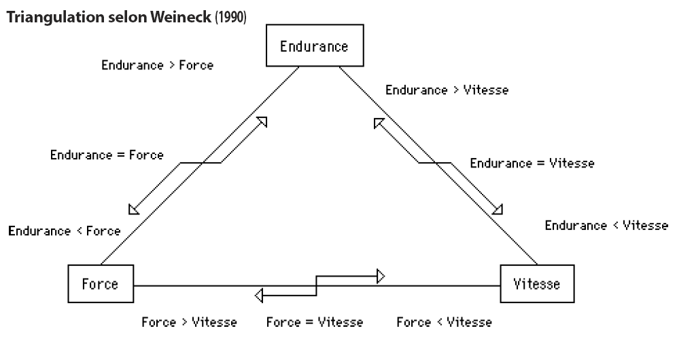
SOLLICITATION DES QUALITES PHYSIQUES
- Des qualités en étroite relation :

Slide 14
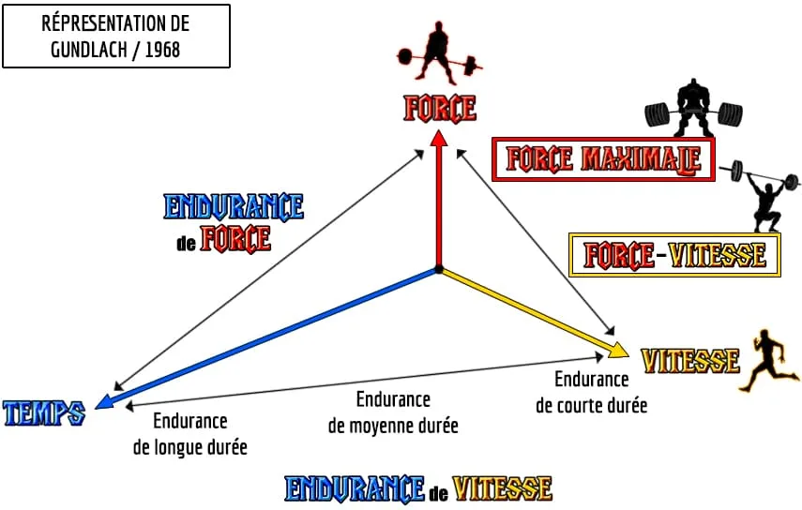
SOLLICITATION DES QUALITES PHYSIQUES
- Des qualités en étroite relation :

Slide 15
SOLLICITATION DES QUALITES PHYSIQUES
- Des qualités physiques complémentaires
D'autres qualités physiques rentrent dans le processus de développement en musculation, en complément des qualités physiques principales :
- La souplesse :
Capacité pour une partie ou un segment du corps d’être mobilisé activement ou passivement avec une très grande amplitude.
Plasticité Musculo-Tendineuse et Mobilité Articulaire
(Différencier : Souplesse / Etirements / Mobilité)

Slide 16
SOLLICITATION DES QUALITES PHYSIQUES
- L'adresse :
Faculté d'exprimer des efforts avec une efficacité maximale.
(Pradet, La préparation Physique, INSEP)
Lien entre toutes les qualités physiques permettant l'optimisation du geste sportif spécifique.
On peut retrouver ce travail d'adresse en musculation mais plutôt dans le cadre de préparation spécifique sportive.

Slide 17
EVOLUTION PHYSIOLOGIQUE
Soumis à un entrainement régulier, les différents constituants du corps humain réagissent et s'adaptent.
- Les facteurs Musculaires :
D'un point de vue structurel : Développement de la Force s'explique en partie par l'hypertrophie :
- Augmentation de la section des fibres musculaires
- Développement du tissu conjonctif (enveloppes)
- Augmentation de la vascularisation musculaire
D'un point de vue fonctionnel, optimisation du reflexe d'étirement (emmagasiner et restituer l'énergie élastique)

Slide 18
EVOLUTION PHYSIOLOGIQUE
- Les facteurs Nerveux :
Au début d'un entrainement, l'augmentation de la force est due non pas à un phénomène musculaire mais à un phénomène nerveux :
- Recrutement plus important des unités motrices (UM)
- Une meilleure synchronisation des UM.
- Une meilleure coordination intermusculaire
On a donc dans un premier temps une amélioration qui s'appuie sur une efficience motrice relative à une meilleure "Technique Interne"

Slide 19
EVOLUTION PHYSIOLOGIQUE
- Les facteurs Osseux :
Une augmentation rationnelle de la charge montre un accroissement de la densité osseuse.
On a donc une meilleure résistance aux contraintes de la vie courante et dans le domaine sportif.
D'autres systèmes sont aussi mobilisés (cardiovasculaires, endocriniens, hormonale, ...) permettant le développement harmonieux du corps du pratiquant.

Slide 20
ANATOMIE FONCTIONNELLE
Afin de sécurisé et d'optimisé la pratique de la musculation, il est indispensable de connaitre le fonctionnement du corps en terme de motricité intersegmentaires.
3 principes d'équilibre à respecter :
- Equilibre Agoniste / Antagoniste : déséquilibre antéro-postérieur
- Equilibre latéral (Droite / Gauche) : déséquilibre postural
- Equilibre MS / T/ MI : Déséquilibre général

Slide 21
ANATOMIE FONCTIONNELLE
Nécessité de connaitre les différentes partie du corps :
Décomposition du corps en 3 Parties
- Membres Supérieures :
Ensembles des muscles des bras ainsi que les muscles impliqués dans leur mobilisation.
Prend en compte les articulations :
- Du poignet : Flexion / Extension
Inclinaison Radiale /Ulnaire
- Du coude : Flexion /Extension
Pronation / Supination
- De l'épaule : Mobilité dans les 3 plans + Scapula

Slide 22
ANATOMIE FONCTIONNELLE
- Membres Inférieurs :
Ensembles des muscles des jambes ainsi que les muscles impliqués dans leur mobilisation.
Prend en compte les articulations :
- De la hanche : Flexion / Extension
Adduction / Abduction
Rotation Interne /Externe
- Du genou : Flexion /Extension
- De la cheville : Inversion (Extension, Supination et Adduction)
Eversion (Flexion, Pronation et abduction)

Slide 23
ANATOMIE FONCTIONNELLE
- Tronc :
Ensembles des muscles du buste permettant la mobilisation ou la stabilisation de celui-ci..
- Flexion du buste
- Extension du Buste Ensemble
- Rotation du Buste des Abdominaux
- Inclinaison latérale du buste et des Lombaires
- Stabilisation du buste

Slide 24
ANATOMIE FONCTIONNELLE
Le choix des mouvements de musculation se fait en fonction du muscle, de l'action de celui-ci ou du geste que l'on souhaite améliorer.
3 catégories de gestes de musculation sont définis :
- Mouvements Globaux : Issus de l'haltérophilie et mobilisant l'ensemble du corps (chaines complètes)
- Mouvements Segmentaires : sollicitant une chaine musculaire d'une partie du corps (MS /T / MI)
- Mouvements Articulaires : mobilisant 1 ou plusieurs muscles autour d'une articulation
(Thepaut-Mathieu, Miller, Quievre, Entrainement de la Force, Spécificité et Planification, INSEP)

Slide 25
REGIME DE CONTRACTION
Lors d'un mouvement de musculation, plusieurs muscles sont mobilisés et dans des synergies différentes (Agonistes / Antagonistes - Synergiques - Stabilisateurs)
pour effectuer le mouvements dans les meilleures conditions
Si l'on parle d'un mouvement pour mobiliser un muscle | (ex : Pectoraux au Développé Couché)
d'autres muscles sont sollicités en synergie | (Triceps, Deltoïdes Antérieurs)
mais également lors du mouvement de retour | (Biceps, Deltoïdes Postérieurs, Trapèzes)
ainsi que les muscles stabilisateurs | (abdominaux, Rhomboïde, Grand Dentelés, Lombaires)

Slide 26
REGIME DE CONTRACTION
En fonction du moment du mouvement ou du type d'action, les muscles vont être sollicités selon des régime de contraction différents :
3 Principaux régimes de Contraction :

Slide 27
REGIME DE CONTRACTION
CONCENTRIQUE | ISOMETRIQUE | EXCENTRIQUE
Les insertions musculaires se rapproche | Les insertions musculaires restent à égale distance | Les insertions musculaires restent s'éloignent
Je lutte contre une force en étant plus fort | Je lutte contre une force en étant aussi fort | Je lutte contre une force en étant moins fort
Indicateur : La charge est montante | Indicateur : La charge est immobile | Indicateur : La charge est descendante

Slide 28
REGIME DE CONTRACTION
D'autres régimes de contraction plus complexes peuvent etre observés et utilisés dans le cadre de développement spécifique :
- Pliométrique : Mise en tension / Etirement / Renvoi
Resistance excentrique / Phase concentrique reflexe
Force élastique : Bondissements, appuis, Impulsions
- Auxotonique : Mouvement complexe
Contraction combinées de plusieurs muscles pour gain de force / Puissance dans la gestuelle spécifique
- Stato-dynamique : Enchainement isométrique / concentrique
Facilite le recrutement massif et synchronisé des unités motrices.

Slide 29
EXERCICES DE MUSCULATION
Un exercice de musculation permet, par la mobilisation d'un ou plusieurs segments, la sollicitation de différents faisceaux musculaires.
Les faisceaux musculaires mis en jeu dépendent :
- De la position d’exécution :
On ne sollicite pas forcement les mêmes faisceaux musculaires en fonction du placement initial
(ex : Développé couché / développé incliné – Ecartement des mains - …)
- De l'amplitude du mouvement effectué :
On ne sollicite pas le même nombre de faisceaux musculaires en fonction de l'amplitude du mouvement réalisé
(ex : Squat complet / 1/2 squat / 1/3 squat)

Slide 30
EXERCICES DE MUSCULATION
Un exercice de musculation mobilise plus ou moins de muscles en fonction du nombre d'articulations sollicitées au cours du mouvement
Les exercices Globaux :
Souvent issus de la pratique de l'haltérophilie et de la force athlétique.
Ils peuvent être déclinés en différentes variantes ;
Soulevé de Terre ( Deadlift) :
variantes : Sumo Deadlift / Romanian Deadlift / RDL single Leg / ...

Slide 31
EXERCICES DE MUSCULATION
Epaulé (Clean) :
Variantes : Muscle Clean / Power Clean / Squat Clean / Tirage Bas ...
Epaulé Jeté (Clean & Jerk) :
Variantes : Muscle Clean & Jerk / Power Clean & Jerk / Squat Clean & Jerk / Trhuster ...
Arraché (Snatch) :
Variantes : Muscle Snatch / Power Snatch / Squat Snatch ...
Ces exercices peuvent être effectués avec barre, avec des haltères (dumbbell) ou kettelbell pour un travail d'équilibration ou en unilatéral

Slide 32
EXERCICES DE MUSCULATION
Les exercices Segmentaires :
Ils vont solliciter l'ensemble d'un membres, mettant en jeu plusieurs articulations et donc plusieurs muscles.
Mouvements segmentaires des Membres Supérieurs :
- Développé couché : Pectoraux, Triceps, deltoïdes
- Tirage Vertical : Biceps, Trapèze, Grand dorsaux
- Tractions : Biceps, Deltoïdes, Trapèze, Dorsaux
- Tirage Horizontal : Trapèze, Dorsaux, Biceps
- Développé Militaire : Triceps, Deltoïdes
- ...

Slide 33
EXERCICES DE MUSCULATION
Mouvements segmentaires des Membres Inférieurs :
- Presse : Fessiers, Quadriceps, Jumeaux, Adducteurs
- Squat : Fessiers, Quadriceps, Adducteurs
- Fentes : Fessiers, Quadriceps, Ischios-Jambiers
- Bondissements Verticaux : Quadriceps, Jumeaux
- Bondissements Horizontaux : Fessiers, Quadriceps, Ischios
- Hiptrust : Fessiers, Ischios-Jambiers, Adducteurs
- ...

Slide 34
EXERCICES DE MUSCULATION
Mouvements segmentaires du Tronc:
L'ensemble des exercices du tronc mobilise le rachis et donc la mobilisation de l'ensemble des articulations vertébrales.
Les muscles sollicités sont :
- Lombaires : extenseur du rachis
- Abdominaux : Fléchisseur du rachis
- Psoas Iliaque : Fléchisseur du rachis
- Obliques : Rotateurs du rachis
Transverse, Fessiers et Adducteurs jouent un rôle dans les exercices statique de maintien de posture.

Slide 35
EXERCICES DE MUSCULATION
Les exercices Articulaires :
Ils vont solliciter uniquement une articulation et donc les muscles liés à ce mouvement :
MEMBRE SUPERIEUR
POIGNET | Flexion | Flexion Poignets (Fléchisseurs poignets/doigts)
 | Extension | Extension poignets (Extenseurs poignets/doigts)
COUDE | Flexion | Curls Bras ( Biceps)
 | Extension | Extension Bras (Triceps)
EPAULE | Abduction Adduction | Elevation bras ( Deltoides) Ecarté Vis-à-Vis Poulie Haute (Pectoraux)
 | Flexion Extension | Elevation Antéro-Post (Deltoïdes) Pull Over (Deltoïdes)
 | Rotation | Butterfly / Inversé (Pectoraux, Trapèze, Dorsaux)

Slide 36
EXERCICES DE MUSCULATION
MEMBRE INFERIEUR
CHEVILLE | Flexion | Flexion Cheville (jambiers antérieurs)
 | Extension | Extension Cheville (Jumeaux)
GENOU | Flexion | Legs Curl (Ischios jambiers)
 | Extension | Legs Extension (quadriceps)
HANCHE | Flexion Extension | Poulie basse, Elastique (psoas Iliaque) Poulie basse, Kick back (Fessiers, Ischios)
 | Abduction Adduction | Poulie, Balancier ( Fessier, Abducteurs) Poulie, Balancier (Adducteurs)
 | Rotation | Machines (Adducteurs, Adbucteurs, Fessiers)

Slide 37
EXERCICES DE MUSCULATION
TRONC
Du fait de sa constitution, le tronc est représenté comme une partie uni segmentaire. En effet, on ne peut dissocier (et peu d’intérêt) la mobilisation de chaque articulation vertébral. Il n'y a donc pas de mouvement « articulaire » mais uniquement du mouvement "segmentaire" (voir ci-dessus)
Cette liste d'exercices est non exhaustive et peut être compléter en fonction des machines à disposition ainsi que du choix de positionnement dans des exercices plus libres
Il existe différentes machines pour effectuer ces exercices segmentaire ou articulaire mais tout comme pour les exercices globaux, certains de ces exercices peuvent être effectués avec barre, avec des haltères (dumbbell) ou kettelbell pour un travail d'équilibration ou en unilatéral

Slide 38
EXERCICES DE MUSCULATION
Bilans :
Une attention sera portée sur le choix de l'exercice et de ses différents paramètres.
On veillera à la bonne réalisation du mouvement :
- Favoriser le développement du groupe musculaire ou des faisceaux ciblés.
- Prévenir et limiter les blessures d'un mouvement contre-nature
- Toujours associer un exercice avec un travail de son antagoniste et favoriser l'équilibre général (Haut/Bas)
C'est le rôle du coach de corriger "techniquement"

Slide 39
METHODES ET PROGRAMMATION
Il existe plusieurs méthode d'entrainement de musculation :
- Méthode LAFAY : exercices balistique au poids de corps
- Le Fullbody : Ensemble du corps et chaine musculaire sur une même séance
- Le Split / Half Body : Centré sur une partie ou groupes musculaires spécifiques
- Le HIIT : High Intensity Interval Training (Tabata ou 60/75)
- Le TRX : Sangles pour travail dynamique et proprioception
- La Calisthénie : "Street Workout" connaissance de son corps
- Le Crossfit et WOD : exos cardio, gym, athlé et haltéro
...

Slide 40
METHODES FORCE MAXIMALE
D’après ZATSIORSKI, pou développer la force, il faut créer dans le muscle des tensions maximales
Travail avec charges maximales | Efforts liés à la Force | Force Maximale | Intensité : + de 85% Répétitions : 1 à 4 Séries : 1 à 4 Réalisation : Explosive Récupération : 4’ à 7’
Travail avec charges non maximales | Efforts liés à l’Endurance | Hypertrophie | Intensité : de 65% à 85% Répétitions : 6 à 15 Séries : 6 à 10 Réalisation : Lente / Tempo Récupération : 2’ à 3’
 |  | Endurance de Force | Intensité : de 30% à 65% Répétitions : 10 à 30 Séries : 8 à 10 Réalisation : Soutenue Récupération : 40’’ à 5’
 | Efforts Liés à la Vitesse | Force Explosive | Intensité : de Assisté à 90% Répétitions : 4 à 10 Séries : 3 à 6 Réalisation : Explosive Récupération : 4’ à 5’
 |  | Force Vitesse | Intensité : de 50% à 70% Répétitions : 4 à 8 Séries : 4 à 6 Réalisation : Rapide / Continue Récupération : 4’ à 5’
 |  | Vitesse Force | Intensité : de 20% à 50% Répétitions : 8 à 12 Séries : 4 à 6 Réalisation : Rapide / Continue Récupération : 4’ à 5’

Slide 41
METHODES FORCE MAXIMALE

Slide 42
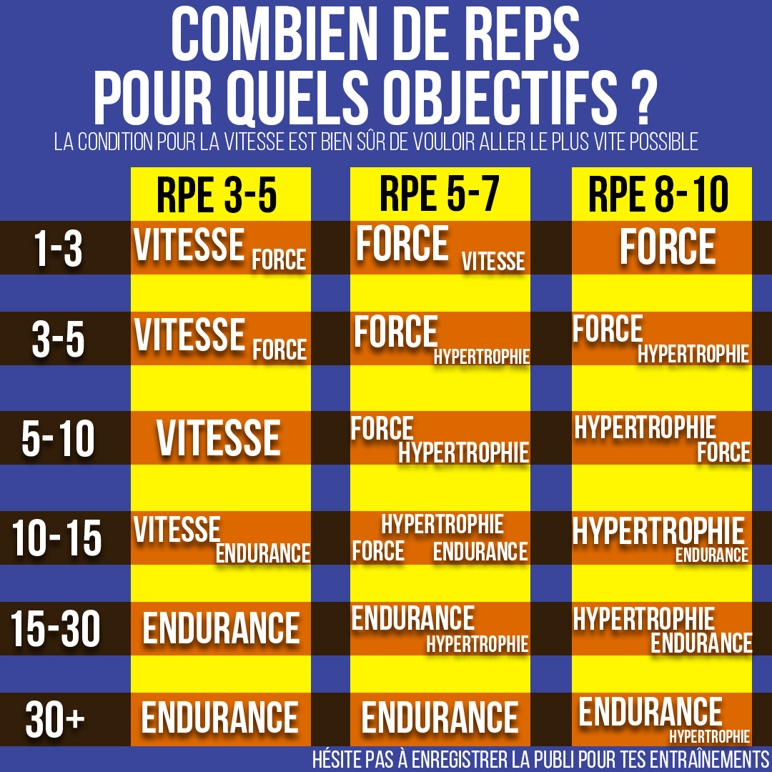
METHODES FORCE MAXIMALE

Slide 43
METHODES FORCE MAXIMALE
Travail de la Force Maximale
Objectif : être capable de la plus grande force possible pour résister à une charge
Dans le cadre d'un entrainement sportif, on utilisera prioritairement la méthode à charge maximale.
Utilité de connaitre la charge Max.
- Détermination de la charge Max
Séance progressive jusqu'à l'échec.
Ex : 3x 80% - 2x 90% -1x 95% - 1x Max ...
- Estimation de la charge Max
Répétitions d'un nombre de répétitions à charge élevée puis estimation en fonction des tableaux

Slide 44
METHODES FORCE MAXIMALE
Comment Fonctionner :
Intensité :
Travail entre 120% - 90% (Isométrique / Excentrique)
ou 100% - 85% (Concentrique)
Volume :
De 1 à 4 répétitions sur 1 à 3 Séries
(Processus Anaérobie Alactique en Puissance)
Récupération :
Entre 1'30 et 3' dans les séries, 4’ à 7' entre les séries.
La récupération doit restée active et peu énergivore.

Slide 45
METHODES FORCE MAXIMALE
Exemple de séance :
1 - Échauffement :
Course à allure modérée pendant 7 à B min.
2 à 3 fois 100 m en accélération progressive avec retour sur la même distance en marchant.
Grimper 3x5m (r:3min). Heiden : 3 séries de 10 flexions sur chaque jambe (r - 1 min 30 s).
2 x 2O abdominaux, jambes en crochet.
TOTAL : 30 min
NB : L'échauffement sera progressif et insistera sur les groupes musculaires qui seront sollicités
durant la séance.
3 - Presse inclinée :
1x10 à à 50% de la charge maximale de l'athlète, 3x3 à 90%, 3 x3 à 110% en résistant à la descente du chariot, sans temps d'arrêt, de façon à ce que le déplacement soit lent et continu.
r : 3 min, 1 min 30s, 1 min 30s,3 min, 1 min 30s, 1 min 30s'
NB ; pour les trois dernières séries qui s'effectuent en excentrique, une aide extérieure est nécessaire
pour placer le chariot de la presse à l'extrémité de son déplacement.
(Support : Hatérophilie)
2 - Arrachés à partir du sol :
lxl0 barre à vide, 2x3 à 90% de la charge maximale de l'athlète, 1x2 à 95%, 1x1 à 100 %, 1 x 2 à 95%, 1 x 3 à 90%. r : 2 min dans tous les cas.
NB : On effectue toujours une répétition du mouvement sous une forme très technique avec une charge très légère, avant de faire débuter l'enchaînement des séries,
4 - Développé couché :
1x 10 à 50% de la charge maximale de l'athlète, 3 x 3 à 90%, 3 x 3 à 95%, 1 x 3 à 100%.
r : 3 min, 1 min 30s, 1 min 30s,3 min, 1 min 30s, 1 min30s, 3 min'
pour les dernières séries, les exercices qui ne peuvent être effectués en contraction concentrique sont achevés en mode excentrique (aide extérieure indispensable).
NB ; il faut veiller à ce que chaque série s'effectue au maximum en 7 à 8 min,
Pradet, La Préparation Physique, INSEP, 1996

Slide 46
METHODES FORCE MAXIMALE
D'autres Exemples :
TRAVAIL DE FORCE
Séries constante | (3x 3x 90%) x 1 ou 2 (Cluster possible)
Pyramide | (3x 85% - 3x 90% - 3x 85%) x1 ou 2 (2x 95% - 3x 90% - 4x 85% x1 ou 2 4x 90% - 2x 95% - 1x 98% - 1x 100% - ... (Max)
Excentrique | 3x 90% - 1x 110% ( EX) - 3x 90%
Isometrique | 7x 3s Iso Max (gestion de l’angle)
Diff. Régimes | ((EX) 3x95% – (ISO) 8s à 95% - (CON) 2x95%) x 2
Récup : Longue 4' à 6' Régénération
CONCENTRIQUE | EXCENTRIQUE | ISOMETRIQUE
100% - 1 Rep | 120% à 100% - 1 à 3 Reps | 120% à 100% - 1s à 5s
98% - 1 Rep
95% - 2 Reps | 100% à 90% - 3 à 5 Reps | 100% à 90% - 5s à 10s
90% - 3 Reps
85% - 4 Reps

Slide 47
METHODES HYPERTROPHIE
Travail de l'Hypertrophie Musculaire
Objectif : mobiliser un groupe musculaire pour favoriser son développement en volume.
On privilégiera alors un travail à charge conséquente sur un nombre de répétition moyen afin de solliciter l'endurance à haute intensité de Force.
Plusieurs concepts :
- Le Volume : Nombre de séries importantes et répétitions longues
- Les séries à l'échec : effectuer le mouvement jusqu'à l'échec
Le travail excentrique : isolé ou combiné à un travail concentrique
- Les séries incomplètes ou "brulantes" : finir les séries sur des mouvements à amplitude limitée

Slide 48
METHODES HYPERTROPHIE
Comment Fonctionner :
Intensité :
Travail entre 100% et 70% (Excentrique)
ou 85% - 65% (Concentrique)
Volume :
De 6 à 15 répétitions sur 6 à 10 Séries
(Processus Anaérobie Alactique en Capacité - Lactique en Puissance)
Récupération :
Entre 2’ et 3' entre les séries.
La récupérations doit restée incomplète.

Slide 49
METHODES HYPERTROPHIE
Exemple de séance :
1- Échauffement :
Course à allure modérée (7 à 8min) puis 2 à 3 fois 100m relâché, retour en marchant'
petit circuit: abdominaux en suspension (x l0); marche indienne, c’est-à-dire en fente complète
(x 20) ; épaulé-jeté barre à vide, environ 20 kg (x 10). 1 min 30 s de marche active après chaque
atelier. Effectuer 2 x le circuit' Étirements: environ 5 min.
Total : 30 min.
NB : L'activation cardiopulmonaire et !'élévation du métabolisme de base sont indispensables dès
l'entraînement; Ies systèmes d'élimination des déchets de I 'organisme seront ainsi enclenchés dès
Ie début des exercices de musculation proprement dits.
2 - Mise en place des 3 mouvements choisis :
a - Tractions à la barre fixe par séries de 10.
b - Squats jetés nuque par séries de 10.
c - Tractions planche par séries de 10.
(Support : Hatérophilie)
Les charges choisies doivent pouvoir permettre à l'athlète un maximum de 12 répétitions: environ 65 % de la charge maximale.
NB ;pour certains athlètes musculairement bien entraînés, prévoir des charges additionnelles (gilets lestés) pour les exercices gymniques.
Les séries seront enchaînées de la façon suivante :
a-5x10,r:1min30s
b-5x10,r - 1min30s
a-5x10,r:1min30s
R - 5 min avec des étirements
c-5x10,r - 1min30s
b-5x10,r:1min30s
c-5x10,r:1min30s
NB : On emploie le système de doublement dans chaque exercice, mais en différenciant un peu les charges entre les différents blocs de 5 séries : 70 % de Ia charge maximale au premier bloc ;
60 % au second bloc. Si I 'athlète ne peut plus effectuer les dernières tentatives, alléger la charge
ou finir la série en contraction excentrique.
Pradet, La Préparation Physique, INSEP, 1996

Slide 50
METHODES HYPERTROPHIE
D'autres Exemples :
TRAVAIL D'HYPERTROPHIE
Contraste | Excentrique : (1x 90% (EX) - 10x 70% - 1x 90% (EX)) x 3 Isométrique : (10-10-8-8) à 70% avec Iso 5s en pré-fatigue
Concentrique Tempo | (8 à 12x 70%) x 4 à 8
Récup : Courte ou Incomplete
% de MAX | Nombre de RM
Entre 65% et 80°% | De 6RM à 12RM
Entre 6 et 15 Reps | Nbre Reps > Nbre de RM

Slide 51
METHODES ENDURANCE FORCE
Travail de l’Endurance de Force
Objectif : mobiliser un groupe musculaire dans la durée à des charges moyennes pour favoriser la résistance à la charge.
On privilégiera alors un travail à charge conséquente sur un nombre de répétition importante afin de solliciter l'endurance de Force.
Plusieurs concepts :
Séries longues : 10x 30 Répétitions
Séries au temps : Effort de 45’’ / 45’’ récup
EMOM : 2’ avec 25 Répétitions

Slide 52
METHODES ENDURANCE FORCE
Comment Fonctionner :
Intensité :
Travail entre 65% et 30% principalement en concentrique
Possibilité d’intégré de l’isométrie pour pré-fatigue
Volume :
De 10 à 30 répétitions sur 8 à 10 Séries
(Processus Anaérobie Lactique en Capacité - Aérobie en Puissance)
Récupération :
Entre 40’’ et 1’30 entre les séries.
La récupérations doit restée incomplète.

Slide 53
METHODES ENDURANCE FORCE
Exemple de séance :
Circuit training :
Charge 40% du max.
Choisissez 8 ateliers et effectuer 30 secondes de travail par atelier.
Repos 30 sec entre chaque atelier
Effectuer 4 tours du circuit. (5min de repos entre chaque tour de circuit)
Entraînement «traditionnel» Haut du Corps :
Développé couché: 6×15 à 50% du max repos 1‘30
Tirage horizontal: 6×15 à 50% du max repos 1‘30
Développé militaire: 6×20 à 30% du max repos 1‘30
Presse oblique/horizontale: 6×20 à 50% du max repos 1‘30
Biceps/triceps alternés: 4×20 à 30% du max repos 1’30
Entraînement «traditionnel» Bas du Corps :
½ Squat : 6×15 à 50% du max repos 1‘30
Presse : 6×15 à 50% du max repos 1‘30
Fentes Bulgares : 6×20 à 30% du max repos 1‘30
Montée Box Latéral : 6×20 à 50% du max repos 1‘30
Extension Mollets : 4×20 à 30% du max repos 1’30

Slide 54
METHODES HYPERTROPHIE
D'autres Exemples :
TRAVAIL D'HYPERTROPHIE
Contraste | Concentrique : (15x 60% / 15x 50% / 15x 40%) x 5 Isométrique : (15 – 5s – 10) à 40% avec Iso 5s en pré-fatigue
Concentrique Tempo | (15 à 30x 50%) x 6 à 10
Récup : Courte ou Incomplète
% de MAX | Nombre de RM
Entre 30% et 65°% | De 15RM à 40RM
Entre 10 et 30 Reps | Nbre Reps < Nbre de RM

Slide 55
METHODES FORCE VITESSE
Travail de la Force-Vitesse ou Puissance Force
Objectif : Mobiliser un haut pourcentage de force maximale à la plus grande vitesse possible
Dans le cadre d'un entrainement sportif, on recherchera à mettre en avant la notion de vitesse malgré la charge lourde
Utilité de jouer sur la vitesse :
- Augmentation de la charge et maintien de la vitesse
série ascendante, garder la même vitesse d’exécution
Ex : 6x 50% - 5x 60% - 4x 70%
- Maintien de la charge et augmentation de la vitesse
Créer les conditions pour amener à mettre plus de vitesse
Ex : 4x 70% - 4x 50% - 4x 70%

Slide 56
METHODES FORCE VITESSE
Comment Fonctionner :
Intensité :
Travail entre 70% - 50% (principalement en concentrique)
Volume :
De 4 à 8 répétitions sur 2 à 4 Séries
(Processus Anaérobie Capacité Alactique / Puissance Lactique)
Récupération :
Entre 2' et 3' dans les séries, 5' à 6' entre les séries.
La récupération doit restée active et complète pour pouvoir mettre de la vitesse

Slide 57
METHODES FORCE VITESSE
Exemple de séance :
1 - Échauffement:
Course à allure modérée (6 à 7 min), 2 ou 3 x 100 m en accélération progressive, 2 x 60 m en vitesse
pure (r : 3 min), 2 x40 m en survitesse (20 m de prise d'élan, 20 m sur le plat).
NB : L'échauffement doit être complet et poussé de façon à solliciter de manière intense les masses
musculaires qui seront travaillées dans Ia séance.
3 - Arrachés à partir des genoux :
1 x 10 avec barre légère à environ 30% de la charge maximale de l'athlète (r : 1 min 30 s). 5 x 6 répétitions à vitesse maximale, à 60% de la charge maximale. Récupération après chaque
série : 3 min. Récupération après la dernière série : 5 min.
NB ; Dans ce mouvement très technique, on évitera les charges trop lourdes. De même, la dépense
énergétique étant ici très importante, on utilisera Ia durée maximale de récupération entre
chaque série.
(support : Haltérophilie)
2 - Développés couchés : 1 x 10 avec barre légère à environ 30% de la charge maximale de
l'athlète(r:1 min30s). 5x6 répétitions à vitesse maximale: 2 séries à 60%, r-2min; 2 séries à 70%,
r:3min; 1 série à 50%,r:3min. Récupération active: R:5min avec étirements.
NB : La barre est tenue à bout de bras au départ. On chronomètre chaque série de l'amorce du
premier mouvement à I 'achèvement du dernier.
4 - Tirage planche :
lx.l0 avec barre légère (environ 30% de la charge maximale), r:1min30s. 6x6 répétitions à
vitesse maximale : 2x6 à 50%, r : 2 min ; 2x6 à 70%, r : 2 min ; 2x6 à 50%, r : 2 min.
NB ; La barre est tenue à bout de bras au départ. Chronométrage de chaque série de I 'amorce de
la première tirade à I 'achèvement de la dernière (quand la barre touche la planche). Le front doit
rester au contact de la planche tout au long de I 'exercice.
5 - Retour, au calme :
Trot léger (5 à 6 min) et étirements passifs
Pradet, La Préparation Physique, INSEP, 1996

Slide 58
METHODES FORCE VITESSE
D'autres Exemples :
TRAVAIL DE PUISSANCE FORCE
Séries constante | (4x 70%) x 3
Pyramide | (4x 70% - 6x 60% - 4x 70%) x2 (4x 75% - 6x 65% - 8x 55%) x2 (8x 50% - 5x 60% - 4x 70%) x2
Récup courte : 1' à 3' dans les séries 3' à 5' entre les séries | 70% - 4 Reps 60% - 6 Reps 50% - 8 Reps

Slide 59
METHODES VITESSE FORCE
Travail de la Vitesse-Force ou Puissance Vitesse
Objectif : Mettre un maximum de vitesse d’exécution sur une charge modérée.
Dans le cadre d'un entrainement sportif, on recherchera à mettre en avant la notion de vitesse d’exécution
Utilité de jouer sur la vitesse
- Augmentation de la vitesse par diminution de la charge
série descendante, augmenter la vitesse d’exécution
Ex : 6x 50% - 8x 40% - 10x 30%
- Augmentation de la vitesse sur un maintien de charge
Mettre de la vitesse malgré les changement de charge
Ex : 5x 8x 40%

Slide 60
METHODES VITESSE FORCE
Comment Fonctionner :
Intensité :
Travail entre 50% - 20% (principalement en concentrique)
Volume :
De 5 à 12 répétitions sur 3 à 6 Séries
(Processus Anaérobie Alactique / Lactique)
Récupération :
Entre 1' et 3' dans les séries, 4’ à 6’ entre les séries.
La récupération doit permettre de maintenir l'excitabilité neuromusculaire

Slide 61
METHODES VITESSE FORCE
Exemple de séance :
1- Échauffement :
Course à allure modérée en terrain varié;travail de côte: 5 fois 50 à 60 m en accélération progressive
(r : 4 s) ; grimper de corde : 4 à 5 fois 5 m avec récupération complète.
NB : L'échauffement dolt étre bien complet, et préparer tant ru plan musculairc qu'articulaire, à
l'intensité de la séance à venir. L'utilisation d'exercices de pliométrie renforce encore cette nécessité.
2 - Pliométrie bras :
Partir debout corps gainé, basculer vers l'avant puis amortir sa chute avec les bras sur un plinth
surélevé et repousser comme pour retrouver la position verticale. 6 x 10 répétitions. Récupération
après chaque série : 2 min.
NB ; la hauteur de la chute doit être choisie en fonction de la force musculaire du train supérieur
de l'athlète mais aussi de sa sangle dorso-abdominale, qui doit maintenir le gainage permanent
durant tout l'exercice.
(support : Haltérophilie)
3 - Course tractée :
Effectuer à vitesse maximale chaque course en tractant un chariot Iesté sanglé autour du bassin 2x 30m,r : 1 min 30s, R - 3 min;'2x40 m.r : 2, R - 3 min;; 1x 40m,r: 4m; 1x 80m
NB : la charge tractée, qui dépend bien entendu de Ia puissance musculaire de I'athlète, doit permettre
une vitesse de déplacement au moins égale à 50 % de sa vitesse maximale en course normale.
4 - Bondissements sur bancs :
3 séries de 10 bondissements, r : 1 min 30 s; puis 3 nouvelles séries avec appuis intermédiaires sur le banc et sauts en contre-bas,t - l min 30 s.
NB : Chercher l'élévation maximale du centre de gravité en franchissant les obsracles sans flexion
excessive des membres inférieurs.
5 - Squats devant avec charges légères.
5 séries de 7 bondissements, r : 3 min, entre chaque série.
NB : Le placement du dos doit être parfait (pas de flexion de Ia charnière lombo-sacrée). De même, I 'amortissement sur les membres inférieurs doit être progressif et contrôlé.
Pradet, La Préparation Physique, INSEP, 1996

Slide 62
METHODES VITESSE FORCE
D'autres Exemples :
TRAVAIL DE PUISSANCE VITESSE
Séries constante | (8x 40%) x 4
Pyramide | (9x 30% - 7x 40% - 5x 50%) x3 (8x 40% - 5x 50% - 10x 30%) x3 (6x 50% - 8x 40% - 10x 30%) x3
Récup longue : 1' à 5' dans les séries Complète entre les séries | 50% - 8 Reps 40% - 9 Reps 30% - 10 ou 11 Reps 20% - 11 ou 12 Reps

Slide 63
METHODES FORCE EXPLOSIVE
Travail de la Force Explosive
Objectif : Mettre un maximum de vitesse d’exécution sur une charge moyenne stabilisée ou contrastée.
On se rapprochera progressivement de mouvement spécifique à l'activité pour plus d'efficacité
Différentes Méthodes :
- Contraste de charge :
Bulgare / Bulgare complet ou French Contrast
Ex : ( 85% - 30%) / (90% - 60% - 30%) / (90% - Plio - 30% - Assisté)
- Pliométrie : Enchainement Excentrique et réflexe Concentrique
- Stato-Dynamique :
Mobiliser les UM en Isométrie avant mouvement rapide Concentrique
Ex : 3x (10s iso + 3x 50%)

Slide 64
METHODES FORCE EXPLOSIVE
Comment Fonctionner :
Intensité :
Travail entre 90% - Assisté (en contraste si charges lourdes)
Volume :
De 3 à 10 répétitions sur 2 à 4 Séries
(Processus Anaérobie Alactique)
Récupération :
Enchainé dans les séries pour le contraste, complètes entre les séries.
La récupération doit permettre de réaliser le mouvement à vitesse maximale

Slide 65
METHODES FORCE EXPLOSIVE
D'autres Exemples :
TRAVAIL DE VITESSE - FORCE EXPLOSIVE
Bulgare | (3x 85% - 6x 30%) x3
Bulgare Complet | (2x 90% - 5x 60% - 5x 30%) x 3
French Contrast | (2x 90% - 5x PLIO - 5x 30% - 5x ASSIST) x 3
Stato-dynamique | (6x 5'' ISO + CONC) x 3
Pliometrique | 3x 10 Bondissement / Box/ ...
Recup courte dans les séries Récup longue entre les blocs | Recherche de vitesse Utilisation de mouvement plus spécifiques

Slide 66
CONSTRUCTION DE SEANCE
Vérifier les paramètres :
Zones Articulaires / Groupes Musculaires sollicités
Posture et Placement
Variation du Mouvement
Régime de Contraction
Intensité de la charge
Durée / Répétitions
Récupération : (Nature et Durée)
Ordre d’intervention des groupes musculaires

Slide 67
CONSTRUCTION DE SEANCE
Les données à prendre en compte dans la constitution de la séance sont :
Mouvements :
Globaux
Segmentaire
Articulaire
Spécifique
Méthode :
Régime de contraction simple
Régime de contraction complexes
Combinaison de régime de contraction

Slide 68
CONSTRUCTION DE SEANCE
Le Volume :
Le nombre de séries
Nombre de répétitions
Le Nombre d’exercices
L’Intensité :
Charge : % de Max
Type d’efforts
La récupération :
Durée
Nature
Agencement des exercices

Slide 69
CONSTRUCTION DE SEANCE
Attention :
Il n’y a pas de recettes miracles
Prendre en compte les différents concepts et adapter en fonction :
des sportifs
des sports
des niveaux
des besoins
Ne pas hésiter à réajuster, corriger
Echanger avec le sportif pour avoir sont ressenti

Slide 70
BIBLIOGRAPHIE
- Musculation avece et sans materiel, G. Levavasseur et F Pozzo, Dossier EPS 79
- Préparation Physique, F. Aubert et T. Blancon, Editions EPS
- La préparation Physique, M. Pradet, INSEP
- L'entrainement du joueur de tennis, FFT
- Developpement des qualités Physiques, FFA

